Slide 1
JDeveloper

Slide 2
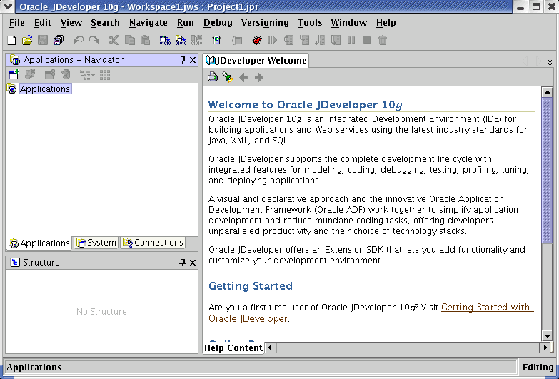
JDeveloper
Notes:
Oracle Database 10g: Develop PL/SQL Program Units E-<number>
JDeveloper
Oracle JDeveloper 10g – интегрированная среда разработки (integrated development environment, IDE), предназначенная для создания и развертывания Java-приложений и Web-служб. Она поддерживает каждый шаг жизненного цикла разработки программного обеспечения (software development life cycle, SDLC), начиная с моделирования (modeling) и заканчивая развертыванием (deploying). Ее функциональные возможности позволяют использовать самые последние стандарты Java, XML и SQL.
Oracle JDeveloper 10g предлагает новый подход к созданию приложений J2EE, предоставляя функциональные возможности, позволяющие вести визуальную и декларативную разработку. Такой инновационный подход делает разработку приложений J2EE простой и эффективной.

Slide 3
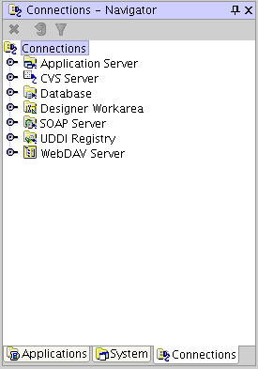
Навигатор соединений
Notes:
Навигатор соединений
Используя Oracle JDeveloper 10g, можно хранить информацию, необходимую для установления соединения с базой данных, в объекте, называемом “соединение” (“connection”). Соединение хранится как часть установок IDE (Integrated Development Environment, интегрированной среды разработки) и может быть экспортировано и импортировано, что упрощает совместное использование такого объекта группами пользователей. Соединение служит различным целям, начиная с навигации (browsing) по базе данных и построения приложений и заканчивая их развертыванием.

Slide 4
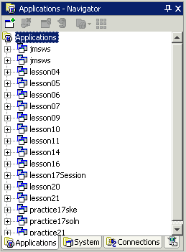
Навигатор приложений
Notes:
Навигатор приложений
Навигатор приложений (Application Navigator) дает представление о логике вашего приложения и содержащихся в нем данных. Он предоставляет инфраструктуру, с помощью которой можно встроить (plug into) и использовать различные расширения, позволяющие организовать данные и меню в согласованном, абстрактном виде.
Навигатор приложений создан для объединения сложных данных, хотя он также может содержать сведения об отдельных файлах (например, исходных Java-файлах).
Навигатор показывает в виде отдельных узлов такие сложные типы данных, как объекты сущностей (entity objects), UML-диаграммы, EJB и Web-службы. “Необработанные” (raw) файлы, относящиеся к таким абстрактным узлам, отображаются в окне Structure.

Slide 5
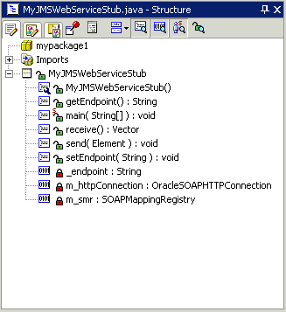
Окно Structure
Notes:
Окно Structure
Окно Structure предоставляет структурированные сведения из источника, выбранного в текущем активном окне навигатора, редактирования и просмотра, или свойств объекта (Property Inspector).
Вид выдаваемом информации в окне Structure зависит от типа документа. Для Java-файла может выдаваться структура кода, структура графических элементов или данные модели интерфейса. Для XML-файла показывается XML-структура, структура проекта и данные модели документа.
Кроме случая, когда вы “замораживаете” конкретное представление окна Structure, его содержимое динамически изменяется и отслеживает текущий выбор в активном окне. Если текущий выбор – узел навигатора, тогда предполагается соответствующий редактор по умолчанию. Для изменения представления выводимой информации выбирайте различные узлы в окне структуры.

Slide 6
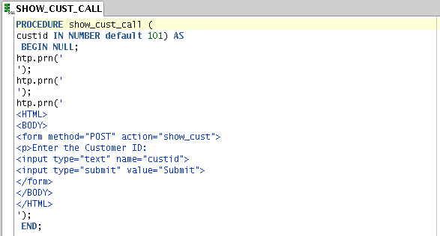
Окно редактора
Notes:
Окно редактора
Вы можете просматривать все файлы проекта в единственном окне редактора (editor window), можете открыть несколько представлений (views) одного и того же файла или же открыть несколько представлений для различных файлов.
Закладки в верхней части окна редактора – это закладки документов. Выбирая закладку, вы переносите соответствующий документ на передний план окна в текущем редакторе.
Закладки в нижней части окна редактора для данного файла – это закладки редакторов. После выбора закладки открывается файл в соответствующем редакторе.

Slide 7



Развертывание хранимых Java-процедур
Перед развертыванием хранимых Java-процедур выполните следующие шаги:
  1. Создайте соединение с базой данных.
  2. Создайте профиль развертывания.
  3. Разверните объекты.
1
2
3
Notes:
Развертывание хранимых Java-процедур
Создайте профиль развертывания (deployment profile) для хранимых Java-процедур, затем разверните в JDeveloper классы и необязательно общедоступные статические методы (public static methods), используя установки профиля.
При развертывании в базе данных используется информация, предоставляемая мастеру Deployment Profile Wizard и двум утилитам базы данных Oracle:
loadjava ; загружает Java-класс, содержащий хранимые процедуры в базу данных Oracle;.
publish ; генерирует заглушки PL/SQL (PL/SQL wrappers) для загружаемых общедоступных статических методов. Опубликование позволяет Java-методам быть вызванными также, как и функциям или процедурам PL/SQL.

Slide 8
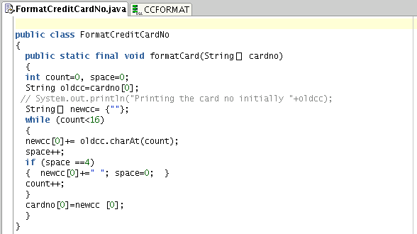

Публикация Java-процедур
Notes:
Публикация Java-процедур
На слайде показан код Java и то, как он опубликован в пространстве имён PL/SQL.

Slide 9
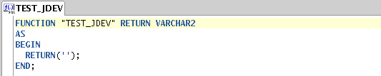
Создание программных единиц
Структура программы
Notes:
Oracle Database 10g: Develop PL/SQL Program Units E-<number>
Создание программных единиц
Чтобы создать программную единицу PL/SQL:
1. Выберите View > Connection Navigator.
2. Раскройте узел Database и выберите соединение с базой данных.
3. Раскройте схему.
4. Щелкните правой кнопкой на типе объекта (Procedures, Packages, Functions).
5. Выберите New PL/SQL тип_объекта. Выводится диалоговое окно Create PL/SQL для функции, пакета или процедуры.
6. Введите имя для функции, пакета или процедуры и щелкните на кнопке OK.
В окне редактора кода (Code Editor) будет создан прототип программной единицы. В него вы вносите дополнения и изменения в соответствие с требованиями к программе.

Slide 10
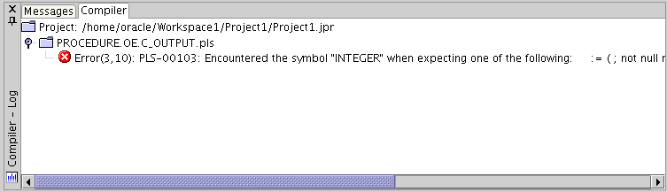
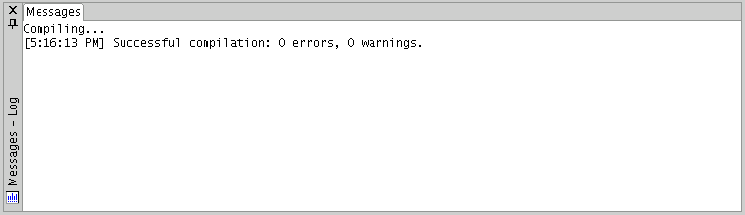
Компиляция
Compilation with errors
Compilation without errors
Notes:
Компиляция
После редактирования прототипа необходимо скомпилировать программную единицу. В навигаторе соединения щелкните правой кнопкой на объекте PL/SQL и выберите Compile. Компиляцию можно также произвести, нажав на комбинацию клавиш CTRL + SHIFT + F9.

Slide 11
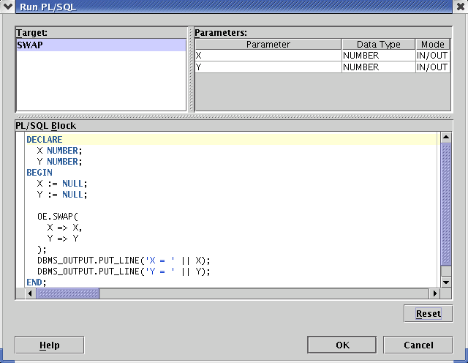
Выполнение программной единицы
Notes:
Выполнение программной единицы
Для того, чтобы выполнить программную единицу, щелкните правой кнопкой мыши на объекте, а затем на Run. Выводится диалоговое окно Run PL/SQL. Необходимо заменить неопределенные значение ( NULL) на подходящие величины для передачи программной единице. После изменения значений щелкните на кнопке OK. Выходные результаты выводятся в окне Message-Log.

Slide 12
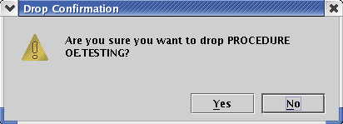
Удаление программной единицы
Notes:
Удаление программной единицы
Чтобы удалить программную единицу, щелкните правой кнопкой мыши и выберите Drop. Выводится диалоговое окно Drop Confirmation, в котором щелкните на кнопке Yes. В результате объект будет удален из базы данных.

Slide 13
Отладка программ на PL/SQL
JDeveloper поддерживает два вида отладки:
  локальную
  удаленную
Для проведения отладки кода PL/SQL необходимы следующие привилегии:
  DEBUG ANY PROCEDURE
  DEBUG CONNECT SESSION
Notes:
Отладка программ на PL/SQL
JDeveloper предоставляет возможность проведения как локальной, так и удаленной отладки. Сеанс локальной отладки начинается с установки контрольных точек в исходных файлах, после чего запускается отладчик (debugger). Для удаленной отладки необходимы два процесса JDeveloper: debugger (отладчик) и debuggee (отлаживаемая программа) . Эти процессы могут размещаться на различных платформах.
Для отладки программы PL/SQL ее необходимо скомпилировать в режиме INTERPRETED. Нельзя отлаживать программу PL/SQL , откомпилированную в режиме NATIVE. Режим компиляции устанавливается для базы данных с помощью параметра PLSQL_CODE_TYPE в соответствующем файле init.ora, а также по командам ALTER SYSTEM и ALTER SESSION.
Программы PL/SQL должны быть откомпилированы с включенной опцией DEBUG. Это можно сделать различными путями.
В SQL*Plus выполните команду ALTER SESSION SET PLSQL_DEBUG = true. После этого можно создавать и перекомпилировать программы, которые необходимо отлаживать.
Другой способ включения опции DEBUG – выполнить в SQL*Plus следующую команду:
ALTER <процедура, функция, пакет> <имя> COMPILE DEBUG;

Slide 14
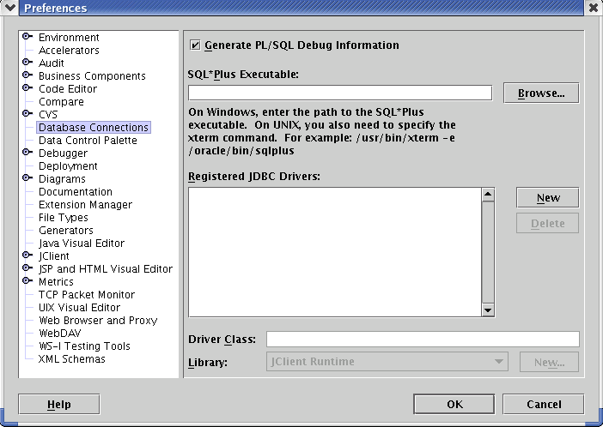
Отладка программ на PL/SQL
Notes:
Отладка программ на PL/SQL (продолжение)
Перед началом отладки необходимо проверить, что в установках (Tools > Preferences > Database Connections) отмечено поле Generate PL/SQL Debug Information.
Вместо ручного тестирования функций и процедур PL/SQL в SQL*Plus или путем выполнения процедуры-макета в базе данных, JDeveloper позволяет тестировать такие объекты автоматизированным способом. В этой версии JDeveloper можно выполнять и отлаживать программные единицы PL/SQL. Например, вы можете определять передаваемые параметры и возвращаемые значения функции. Это дает возможность лучше управлять тем, что выполняется, и предоставляет подробные данные о том, что тестируется.
Примечание: процедуры и функции в базе данных Oracle могут быть автономными (stand-alone) или хранимыми в пакете.

Slide 15
Notes:
Отладка программ на PL/SQL (продолжение)
Шаги выполнения и отладки функций, процедур или пакетов:
С помощью мастера Database Wizard создайте соединение с базой данных.
В навигаторе раскройте узел Database, чтобы вывести конкретное имя пользователя и имя схемы.
Раскройте узел Schema.
В зависимости от того, что вы будете отлаживать (процедуру, функцию или пакет), раскройте соответствующий узел: Procedure, Function или Package body.
(Необязательно, только для отладки) выберите функцию, процедуру или пакет, который необходимо отладить, и дважды щелкните на клавише мыши, чтобы открыть окно редактора кода.
(Необязательно, только для отладки) задайте контрольную точку в коде PL/SQL, щелкнув слева от граничной полосы.
Примечание. Контрольная точка должна быть установлена на исполняемой строке кода. Если отладчик не останавливается в этом место, значит контрольная точка не была установлена на исполняемой строке кода (проверьте правильность установки контрольной точки). Кроме того, должны быть выполнены предварительные требования к отлаживаемому коду PL/SQL. Он должен быть скомпилирован в режиме INTERPRETED.
Убедитесь в том, что в данный момент времени выбрано окно редактора кода или процедура в навигаторе.
8. Щелкните на кнопке Debug в инструментальной панели или, если вы хотите выполнить код без отладки, на кнопке Run в той же панели .
9. Выводится диалоговое окно Debug PL/SQL.
Выберите в столбце target имя процедуры или функции для отладки. Обратите внимание на то, что содержимое секций Parameters и PL/SQL Block динамически меняется при выборе имени в столбце target.
Примечание: возможность выбора имени в столбце target предоставляется только, когда выполняется или отлаживается пакет, который содержит несколько программных единиц.
В секции Parameters выводится список аргументов (если они есть) отлаживаемого объекта.
В секции PL/SQL Block выводится код, сгенерированный JDeveloper для отладки выбранного объекта. В зависимости от того, что отлаживается (функция или процедура), может потребоваться заменить значения NULL на подходящие величины, которые будут переданы при вызове процедуре, функции или пакету. В отдельных случаях может потребоваться написать дополнительный код для инициализации значений, передаваемых в качестве параметров. В таком случае можно соответствующим образом отредактировать текст в секции PL/SQL block.
10. Щелкните на кнопке OK для выполнения или отладки целевого объекта.
11. Проанализируйте выдаваемую в окне Log информацию.
В случае функций будет выведено возвращаемое значение. Также выводятся сообщения,
выдаваемые с помощью пакета DBMS_OUTPUT.

Slide 16
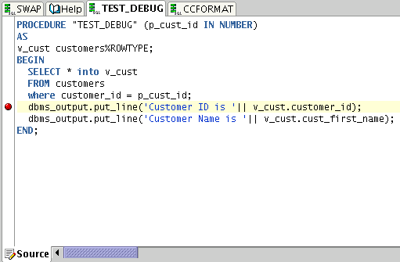
Установка контрольных точек
Notes:
Установка контрольных точек
Контрольные точки помогают проверить значения программных переменных. Контрольная точка срабатывает, когда до нее доходит выполнение. В результате программа приостанавливается, что позволяет проверить значения некоторых или всех программных переменных. Установка контрольных точек в потенциально проблемных областях исходного кода позволяет выполнить команды программы до того места, которое вы хотите отладить. Как только при выполнении программы возникает контрольная точка, программа приостанавливается и отладчик высвечивает строку, содержащую контрольную точку в окне отладчика кода. Затем с помощью отладчика можно просмотреть состояние программы. Гибкий механизм определения позволяет задавать контрольные точки до выполнения программы или в любой момент отладки.
Чтобы задать контрольную точку в редакторе кода, щелкните слева от граничной линии напротив строки исполняемого кода. Контрольные точки, заданные на строках с комментариями, пустых строках, строках декларативной секции и других неисполняемых строках, не проверяются отладчиком и обрабатываются как неверные (invalid).

Slide 17
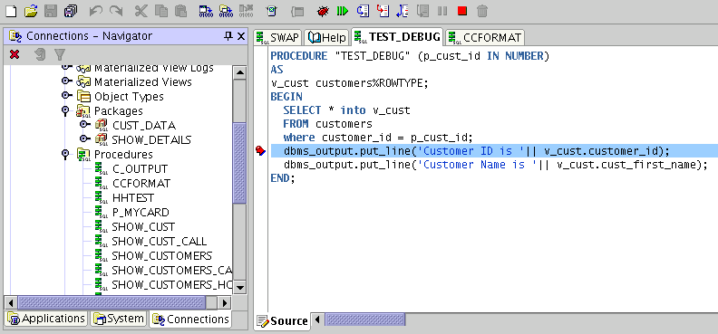
Пошаговое выполнение кода
Debug
Resume
Notes:
Пошаговое выполнение кода
После установки контрольной точки запустите отладчик, щелкнув на пиктограмме Debug. Отладчик приостановит выполнение программы в месте, где определена контрольная точка. В этой точке можно проверить значения переменных. Можно продолжить выполнение, щелкнув на пиктограмме Resume. После этого отладчик перейдет к следующей контрольной точке. После выполнения всех контрольных точек отладчик остановит выполнение программы и выведет результаты в области Debugging – Log.

Slide 18
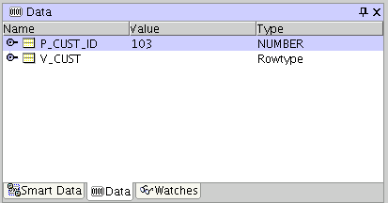
Проверка и модифицирование переменных
Окно Data
Notes:
Проверка и модифицирование переменных
В процессе отладки можно проверить и модифицировать значения переменных, используя окна Data, Smart Data и Watches. В сеансе отладки вы можете модифицировать программные данные для проверки возможных ошибок при выполнении программы. При обнаружении программной ошибки после модификации можно выйти из сеанса отладки, исправить соответствующим образом код и перекомпилировать его, чтобы зафиксировать результаты исправлений.
Окно Data используется для вывода информации о переменных вашей программы. В нем выводятся аргументы, локальные переменные и статические поля для текущего контекста, определяемого путем выбора в окне Stack. При перемещении в новый контекст обновляется содержимое в окне Data и в нем показываются данные этого нового контекста. Нельзя просмотреть локальные переменные, если текущая программа была скомпилирована без информации отладки.

Slide 19
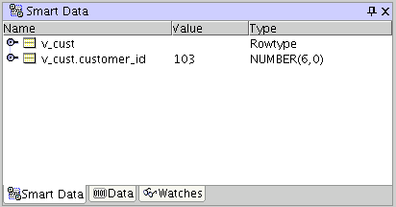
Проверка и модифицирование переменных
Окно Smart Data
Notes:
Проверка и модифицирование переменных (продолжение)
В отличие от окна Data, в котором выводятся все переменные вышей программы, в окне Smart Data показываются только данные, относящиеся к исполняемому шагу исходного кода.

Slide 20
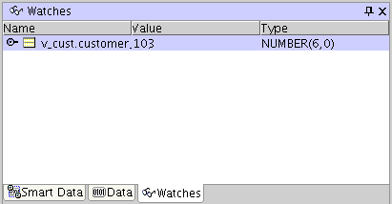
Проверка и модифицирование переменных
Окно Watches
Notes:
Проверка и модифицирование переменных (продолжение)
Окно Watch позволяет наблюдать за изменениями значений переменных и выражений в ходе выполнения программы. После ввода наблюдаемого выражения в окне Watch отображается текущее значение этого выражения. В ходе выполнения программы наблюдаемое значение изменяется, когда программа изменяет величины переменных, входящих в наблюдаемое выражение.

Slide 21
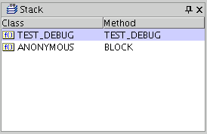
Проверка и модифицирование переменных
Окно Stack
Notes:
Проверка и модифицирование переменных (продолжение)
Для активизации окна Stack используйте View > Debugger > Stack. В результате выводится стек вызовов текущего потока выполнения программы. После выбора строки в окне Stack обновляются окна Data, Watch и все остальные окна. В них показываются данные выбранного класса.

Slide 22
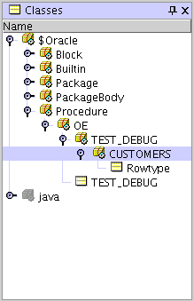
Проверка и модифицирование переменных
Окно Classes
Notes:
Проверка и модифицирование переменных (продолжение)
В окне Classes выводятся все классы, которые на текущий момент были загружены для выполнения программы. При использовании виртуальной Java-машины Oracle (Oracle Java Virtual Machine, OJVM) также показывается количество экземпляров класса и память, используемая этими экземплярами.

